Slide 1
The Fifth
The language of truth is simple

Slide 2
2진수
1과 0으로 숫자를 표현한다. 예) 101(2) → 5(10)
2진수를 구하는 법은 다음과 같다.
예) 17(10)의 2진수 구하기
17을 2로 나누고 몫과 나머지를 구한다. 몫 : 8 // 나머지 : 1
8을 2로 나누고 몫과 나머지를 구한다. 몫 : 4 // 나머지 : 0
4를 2로 나누고 몫과 나머지를 구한다. 몫 : 2 // 나머지 : 0
2를 2로 나누고 몫과 나머지를 구한다. 몫 : 1 // 나머지 : 0
맨 마지막의 몫부터 시작해서 17을 나눴을 때의 숫자를 연속적으로 쓰면 그것이 17의 2진수 이다.
17(10) = 10001(2)

Slide 3
8진수
1과 0으로 숫자를 표현한다. 예) 31(8) → 25(10)
8진수를 구하는 법은 다음과 같다.
예) 41(10)의 8진수 구하기
41을 8로 나누고 몫과 나머지를 구한다. 몫 : 5 // 나머지 : 1
1은 8로 더 이상 나눌 수 없으므로 몫과 나머지를 그대로 읽는다.
41(10) = 51(8)

Slide 4
16진수
1, 2, 3, 4, 5, 6, 7, 8, 9, A(10), B(11), C(12), D(13), E(14), F(15)로 숫자를 표현한다.
11~15를 대체할만한 한자리의 아라비아 숫자가 없으므로 알파벳 A~F로 대체 한다.
예) 47(10)의 16진수 구하기
47을 16으로 나눈다. 몫 : 2, 나머지 : 15 = F
15에 대응하는 16진수로 알파벳을 대신한다. 15(10) = F(16)
47(10) = 2F(16)

Slide 5
2진수, 8진수, 16진수 변환
2의 배수로 이루어져서 규칙성이 있다.
2진수를 8진수로 바꿀 경우 2진수를 3자리씩 끊어서 보면 된다.
예) 101/100/101(2) = 545(8)
2진수를 8진수로 바꿀 경우 2진수를 4자리씩 끊어서 보면 된다.
예) 1/0010/1011(2) = 12B(16)

Slide 6
Remind ! 변환명세
자료의 유형에 맞는 변환 명세가 필요하다.
변환 명세 | 의 미
%d, %i | 정수 자료형에 정수 저장, %i인 경우 0이 앞에 붙으면 8진수로 0x가 붙으면 16진수로 가정
%u | 자료형 unsigned int 형에 정수 저장
%o | 정수 자료형에 8진수 형태 입력값 저장
%x %X | 정수 자료형에 16진수 형태 입력값 저장
%f | 실수 float 자료형에 소수 형태 입력값 저장
%lf | 실수 double 자료형에 소수 형태 입력값 저장
%e, %E | 지수형 형태의 실수 자료값을 저장
%c | 문자 자료형에 문자 저장
%s | 여러 개로 된 일련의 문자인 문자열(string) 저장
%p | 주소값으로 16진수의 unsigned int 형을 저장

Slide 7
소스코드
#include <stdio.h>
int main(void)
{
int angel = 1004;
printf("1004의 16진수는 %0x, 8진수는 %o 입니다.\n", angel, angel);
while(1);
return 0;
}

Slide 8
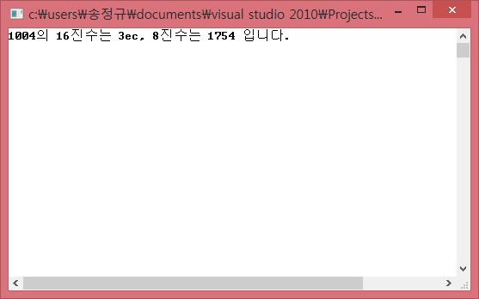
실행화면

Slide 9
응용!
scanf를 이용하여 정수를 입력받고 입력받은 숫자를 각각 8진수, 10진수, 16진수로 표현해보자!
Hint : scanf 한 줄 추가하고, printf 구문에 %d와 같이 추가하면?

Slide 10
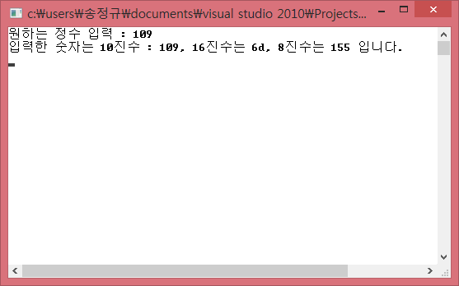
실행화면(예시)

Slide 11
Q & A

